Slide 1

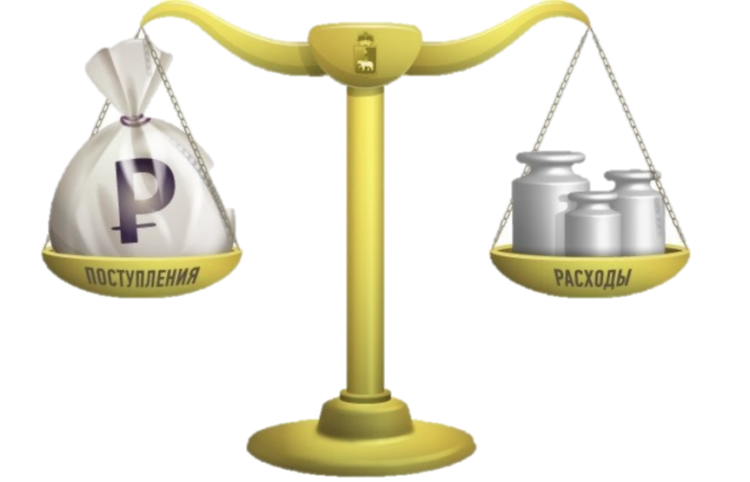
БАЛЕЙСКИЙ муниципальный округ
Бюджет ДЛЯ
ГРАЖДАН
Бюджет для граждан подготовлен на основании: проекта решения СОВЕТА БАЛЕЙСКОГО
МУНИЦИПАЛЬНОГО ОКРУГА
«О бюджете БАЛЕЙСКОГО МУНИЦИПАЛЬНОГО ОКРУГА
на 2026 год и на плановый период 2027 и 2028 годов»

Slide 2

Мы проводим ежегодно очень кропотливую и серьезную работу над самым важным документом округа - бюджетом Балейского округа на очередной финансовый год и плановый период. Его формирование - это сложный процесс, в который должны быть вовлечены все граждане.
Бюджет разрабатывается в непростых условиях замедления роста экономики по России. Вместе с тем, мы сохраняем все социальные гарантии для жителей Балейского округа, обеспечиваем расходные обязательства, взятые округом, в том числе и на выполнение майских указов Президента Российской Федерации с сохранением уровня номинальной заработной платы работников бюджетной сферы не ниже необходимого уровня.
«Бюджет для граждан» - информационный сборник, который знакомит население округа с основными положениями главного финансового документа - бюджета Балейского муниципального округа на очередной год и плановый период и создан специально для того, чтобы каждый житель был осведомлен, как формируется и расходуется бюджет округа, сколько в бюджет поступает средств и на какие цели они направляются.
Мы открыты для ваших замечаний и конструктивных предложений!
Балейский округ

Slide 3


ЧТО ТАКОЕ БЮДЖЕТ?
ДОХОДЫ
РАСХОДЫ
ДОХОДЫ
это поступающие в бюджет денежные средства (налоги юридических и физических лиц, административные платежи и сборы, безвозмездные поступления)
это выплачиваемые из бюджета денежные средства на содержание муниципальных учреждений образования, ЖКХ, культуры, физкультуры и спорта, на осуществление капитального строительства, ремонт и содержание дорог и другое
это поступающие в бюджет денежные средства (налоги юридических и физических лиц, административные платежи и сборы, безвозмездные поступления)
БЮДЖЕТ (от старонормандского bougette – кошель, сумка, кожаный мешок) – форма образования и расходования денежных средств, предназначенных для финансового обеспечения задач и функций государства и местного самоуправления
превышение доходов над расходами образует положительный остаток бюджета
если расходная часть бюджета превышает доходную, то бюджет формируется с
ПРОФИЦИТ
ДЕФИЦИТОМ
Сбалансированность бюджета по доходам и расходам – основополагающее требование,
предъявляемое к органам, составляющим и утверждающим бюджет

Slide 4

Глоссарий
Бюджет - форма образования и расходования денежных средств, предназначенных для
финансового обеспечения задач и функций государства и местного самоуправления.
Администратор доходов бюджета - орган государственной власти, орган местного самоуправления, орган местной администрации, орган управления государственным внебюджетным фондом, ЦБ РФ, казенное учреждение, осуществляющие в соответствии с законодательством Российской Федерации контроль за правильностью исчисления, полнотой и своевременностью уплаты, начисление, учет, взыскание и принятие решений о возврате (зачете) излишне уплаченных (взысканных) платежей,
пеней и штрафов по ним, являющихся доходами бюджетов бюджетной системы РФ.
Доходы бюджета - денежные средства, поступающие в бюджет, за исключением средств, являющихся
в соответствии с Бюджетным кодексом РФ источниками финансирования дефицита бюджета.
Налог - обязательный, индивидуально безвозмездный платеж, взимаемый с физических и юридических
лиц для финансового обеспечения деятельности государства и (или) муниципальных образований.
Налоговые доходы - доходы от предусмотренных законодательством РФ о налогах и сборах
федеральных налогов и сборов, в том числе от налогов, предусмотренных специальными
налоговыми режимами, региональных и местных налогов, а также пеней и штрафов по ним.
Неналоговые доходы - доходы от использования имущества, находящегося в государственной или муниципальной собственности, доходы от продажи имущества (кроме акций и иных форм участия
в капитале, государственных запасов драгоценных металлов и драгоценных камней), находящегося
в государственной или муниципальной собственности, доходы от платных услуг, оказываемых
казенными учреждениями, средства, полученные в результате применения мер гражданско-
правовой, административной и уголовной ответственности, в том числе штрафы,
конфискации, компенсации и иные суммы принудительного изъятия.

Slide 5

Глоссарий
Безвозмездные поступления - поступающие в бюджет денежные средства на безвозмездной основе из бюджетов других уровней (межбюджетные трансферты), от физических и юридических лиц.
Дотация - межбюджетный трансферт, предоставляемый на безвозмездной и безвозвратной основе без установления направлений и (или) условий их использования. Дотации выделяются из бюджета вышестоящего уровня в случаях, если закрепленных и регулирующих доходов не достаточно для формирования минимального бюджета нижестоящего территориального уровня.
Субсидия — межбюджетный трансферт ,предоставляемый в целях софинансирования расходных обязательств
Субвенция — межбюджетный трансферт ,предоставляемый в целях финансового обеспечения расходных обязательств по переданным полномочиям. Имеет конкретные цели; в отличие от дотации (которая не имеет цели в принципе) подлежат возврату в случае отклонения от цели.
Расходы бюджета - это выплачиваемые из бюджета денежные средства (социальные выплаты населению, содержание государственных учреждений (образование, ЖКХ, культура и другие) капитальное строительство и другие), за исключением средств, являющихся в соответствии с Бюджетным кодексом РФ источниками финансирования дефицита бюджета.
Главный распорядитель бюджетных средств (ГРБС) - орган государственной власти, орган управления государственным внебюджетным фондом, орган местного самоуправления, орган местной администрации, а также наиболее значимое учреждение науки, образования, культуры и здравоохранения, имеющие право распределять бюджетные ассигнования и лимиты бюджетных обязательств между подведомственными распорядителями и (или) получателями бюджетных средств.
Государственная (муниципальная) программа- система мероприятий (взаимоувязанных по задачам, срокам осуществления и ресурсам) и инструментов государственной политики, обеспечивающих в рамках реализации ключевых государственных (муниципальных) функций достижение приоритетов и целей государственной (муниципальной) политики в сфере социально-экономического развития и безопасности.
Профицит - превышение доходов над расходами бюджета.
Дефицит - превышение расходов бюджета над его доходами.

Slide 6
На чем основывается бюджет округа?
Бюджет округа составляется и утверждается
с 2019 года сроком на три года.
Составление бюджета основывается на:
1
Бюджетном послании Президента Российской Федерации
2
Основных направлениях бюджетной и налоговой
политики Забайкальского края
3
Основных направлениях бюджетной и налоговой
политики муниципального округа
4
Прогнозе социально -экономического развития
муниципального округа

Slide 7
БЮДЖЕТНЫЙ ПРОЦЕСС
Представляет собой деятельность по составлению проекта бюджета, его рассмотрению, утверждению, исполнению, составлению отчета об исполнении и его утверждению.
СТАДИИ БЮДЖЕТНОГО ПРОЦЕССА
1. Составление проекта бюджета
2. Рассмотрение проекта бюджета
3. Утверждение проекта бюджета
4. Исполнение бюджета
5. Рассмотрение и утверждение отчета об исполнении бюджета
Финансовый год
Бюджетный период

Slide 8
Какие этапы проходит бюджет?
Составление и утверждение бюджета - процесс, основанный на правовых нормах. Формирование, рассмотрение и утверждение происходят ежегодно.
До начала составления бюджета Администрацией Балейского муниципального округа принимается нормативно-правовой акт, в котором определяются ответственные исполнители, порядок и сроки работы над документами и материалами, необходимыми для составления бюджета. Непосредственное составление бюджета округа осуществляет Комитет по финансам Администрации Балейского муниципального округа.
Составленный бюджет округа представляется на рассмотрение в Совет муниципального округа не позднее 15 ноября текущего года.
Составление бюджета:
Рассмотрение бюджета:
Бюджет округа в ноябре - декабре текущего года рассматривается в комитете по бюджету, контрольно-счетной палатой, на публичных слушаниях и депутатами в одном чтении.
Утверждение бюджета:
Решение о бюджете округа на очередной финансовый год утверждается Советом Балейского муниципального округа до 31 декабря текущего года.

Slide 9
Участники бюджетного процесса
глава балейского муниципального округа
Совет балейского муниципального округа
управление Федерального казначейства по ЗАБАЙКАЛЬСКОму КРАю
Контрольно-СЧЕТНАЯ ПАЛАТА балейского муниципального округа
главные распорядители, распорядители и получатели средств бюджета округа
администрация балейского муниципального округа
главные администраторы (администраторы) доходов бюджета округа
главные администраторы (администраторы) источников финансирования дефицита бюджета округа
Комитет по финансам администрации балейского муниципального округа

Slide 10
Основные приоритеты бюджетной и налоговой политики Балейского муниципального округа
Обеспечение сбалансированности и
устойчивости бюджетной системы муниципального округа
Управление муниципальным
долгом
Повышение эффективности
бюджетных расходов
Повышение прозрачности
бюджета и бюджетного
процесса
Совершенствование программного метода планирования расходов

Slide 11
Доходы бюджета Балейского муниципального округа
Налоговые
доходы
Неналоговые
доходы
Безвозмездные
поступления
Налог на доходы физических лиц;
Налог на добычу полезных ископаемых;
Акцизы на нефтепродукты;
Государственная пошлина;
Налог по упрощенной системе налогообложения;
Единый с/х налог;
Налог, взимаемый в связи с применением патентной системы налогообложения.
Доходы от сдачи в аренду муниципального имущества;
Доходы от аренды земельных участков;
Поступления штрафных санкций;
Плата за негативное воздействие на окружающую среду;
Поступления от продажи муниципального имущества;
Доходы от оказания платных услуг.
Поступающие в бюджет денежные средства на безвозвратной и безвозмездной основе из бюджетов других уровней (межбюджетные трансферты в виде дотаций, субсидий, субвенций), а также перечисления от физических и юридических лиц.

Slide 12
Основные параметры
бюджета Балейского муниципального округа
2026 год
Доходы в сумме 1 180 436 685 рублей 76 копеек;
Расходы в сумме 1 180 436 685 рублей 76 копеек;
Профицит в сумме 0 рублей 00 копеек.
2027 год
Доходы в сумме 1 319 177 261 рубль 44 копейки;
Расходы в сумме 1 319 177 261 рубль 44 копейки;
Профицит в сумме 0 рублей 00 копеек
2028 год
Доходы в сумме 739 891 874 рубля 30 копеек;
Расходы в сумме 739 891 874 рубля 30 копеек;
Профицит в сумме 0 рублей 00 копеек

Slide 13
Динамика поступления доходов
в бюджет Балейского муниципального округа
тыс. руб.

Slide 14
Структура доходов бюджета Балейского муниципального округа в 2025 году
Всего 1 536 687,44
тыс. руб.

Slide 15
Структура доходов бюджета Балейского муниципального округа в 2026 году
Всего 1 180 436,69
тыс. руб.

Slide 16
Структура доходов бюджета Балейского муниципального округа в 2027 году
Всего 1 319 177,26
тыс. руб.

Slide 17
Структура доходов бюджета Балейского муниципального округа в 2027 году
Всего 739 891,87
тыс. руб.

Slide 18

Структура НАЛОГОВЫХ доходов в 2025 году
Всего 521 120,15
тыс. руб.

Slide 19
Структура НАЛОГОВЫХ доходов в 2026 году
Всего 509 093,72
тыс. руб.

Slide 20
Структура НАЛОГОВЫХ доходов в 2027 году
тыс. руб.
Всего 543 387,95

Slide 21
Структура НАЛОГОВЫХ доходов в 2028 году
тыс. руб.
Всего 594 972,07

Slide 22

Структура НЕНАЛОГОВЫХ доходов в 2025 году
Всего 53 022,17
тыс. руб.

Slide 23

Структура НЕНАЛОГОВЫХ доходов в 2026 году
тыс. руб.
Всего 31 468,88

Slide 24
Структура НЕНАЛОГОВЫХ доходов в 2027 году
тыс. руб.
Всего 30 752,41

Slide 25
Структура НЕНАЛОГОВЫХ доходов в 2028 году
тыс. руб.
Всего 30 441,80

Slide 26


Дотации в 2025 году
Дотация на поддержку мер по обеспечению сбалансированности бюджета 3 150 860,00 руб.
Дотация (гранты) за достижение показателей деятельности органов местного самоуправления
3 522 100,00 руб.
Дотаций всего
248 602 160,00 руб., из них:
Дотация на выравнивание бюджетной обеспеченности
176 223 000,00 руб.
Дотации на обеспечение
расходных обязательств
бюджета
65 706 200 руб.

Slide 27
Дотации на 2026 – 2028 годы
Предусмотрено дотаций всего:
2026 год – 185 693 000,00 руб.,
2027 год – 135 460 000,00 руб.,
2028 год – 114 478 000,00 руб.
Дотация на выравнивание бюджетной обеспеченности на 2026 год
185 693 000,00 руб.
Дотация на выравнивание бюджетной обеспеченности на 2028 год
114 478 000 руб.
Дотация на выравнивание бюджетной обеспеченности на
2027 год
135 460 000,00 руб.

Slide 28




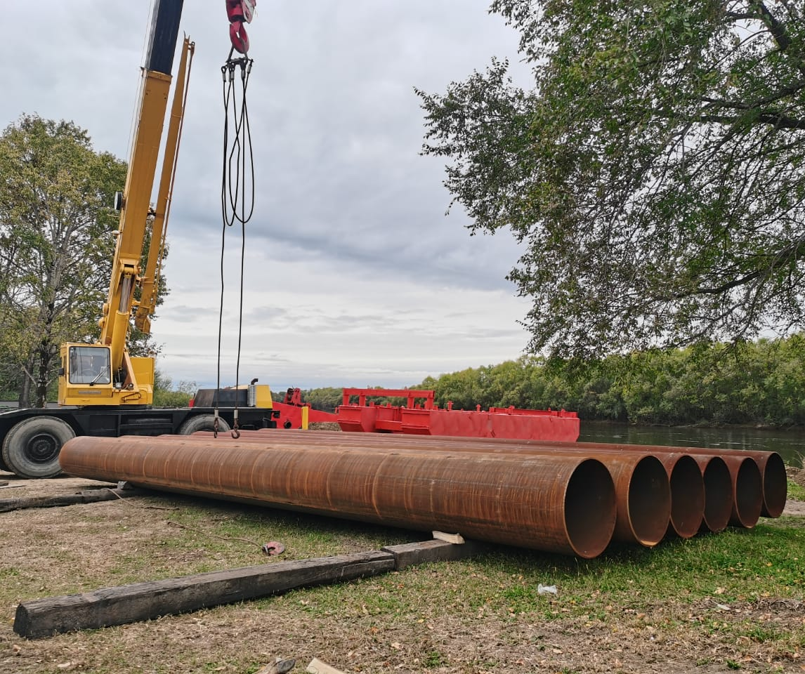
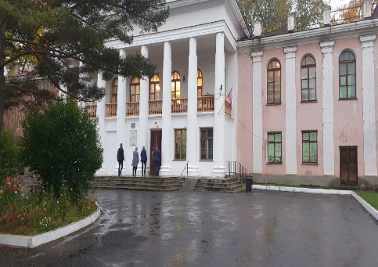
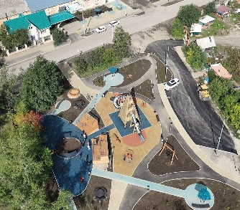
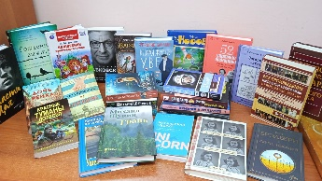

Субсидии в 2025 году
Всего 154 730 806 рублей 18 копеек, из них:
Субсидия на по организацию бесплатного горячего питания
На предоставление соц. выплат молодым семьям на приобретение (строительство) жилья
12 402 962,62руб.
На модернизация
коммунальной инфраструктуры
471 536,00 руб.
На дорожную деятельность , строительство (реконструкцию, капитальный ремонт и ремонт автомобильных дорог (и искусственных сооружений на них)
6 024 627,19 руб.
Субсидии на государственную поддержку отрасли культуры
60 398 511,16 руб.
212 765,96 руб.
Субсидии на реализацию программ формирования современной городской среды(Люди-золото Балея!)
Поддержка отрасли культура (книжный фонд)
84 356,98 руб.
60 000 000,00 руб.
Проведение работ по описанию местоположения границ населенных пунктов, территориальных зон и направление сведений для внесения в ЕГРН, а также на картографические работы
Оплата труда советникам в школах
Субсидии на реализацию мероприятий планов социального развития центров экономического роста субъектов Российской Федерации, входящих в состав Дальневосточного федерального округа (ул. 8 Марта)
961 990,01 руб.
940 517,40руб.
Реализация программ формирования современной городской среды (ул. Геологов)
9 848 484,85 руб.
7 000 000 руб.
Notes:
тут

Slide 29



Субсидии на 2026 год
Всего 12 351 837 рублей 95 копеек из них:
Оплата труда советникам в школах
996 201,95 руб.
На предоставление приобретение (строительство) жилья
471 536,00 руб.
Субсидия на организацию бесплатного горячего питания
10 884 100,00 руб.
Notes:
тут

Slide 30



Субсидии на 2027 год
Всего 158 422 357 рублей 16 копеек, из них:
На предоставление приобретение (строительство) жилья
Субсидия на организацию бесплатного горячего питания
471 536,00 руб.
9 936 600,00 руб.
Строительство, реконструкция, капитальный ремонт и ремонт автомобильных дорог общего пользования местного значения и искусственных сооружений на них (включая разработку проектной документации и проведение необходимых экспертиз)
147 000 000,00 руб.
Оплата труда советникам в школах
1 014 221, 16 руб.
Notes:
тут

Slide 31






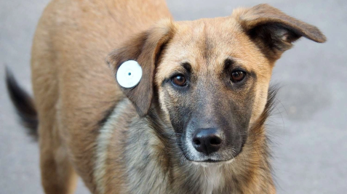
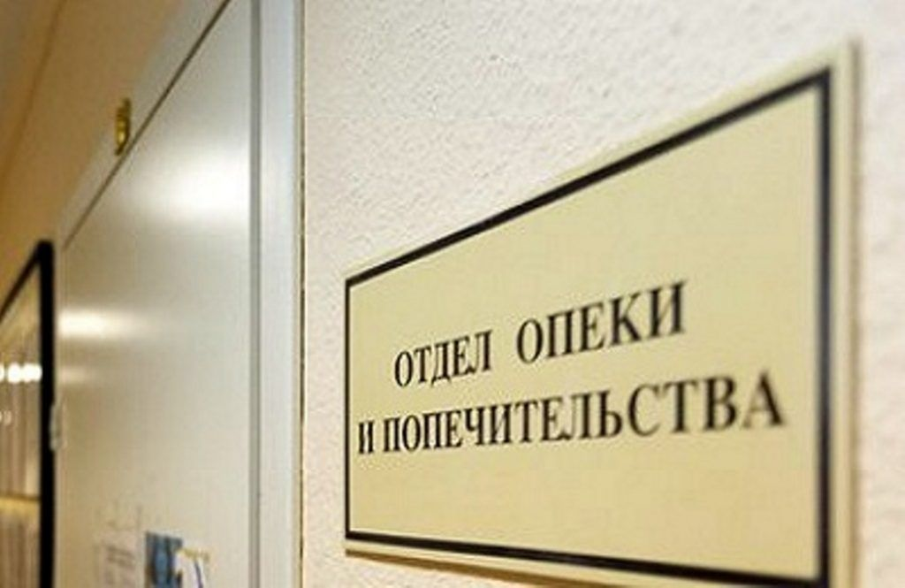


Субвенции в 2025 году
На финансирование общеобразовательного процесса
323 792 400,00руб.
На финансирование дошкольного образования
119 659 400,00 руб.
Предусмотрено субвенций всего
465 432 898,15
руб., из них:
Компенсация части родительской платы
200 000,00руб.
Осуществление мероприятий по гос. полномочий в сфере труда
376 300,00 руб.
Деятельность комиссий по делам несовершеннолетних 937 100,00 руб.
Обеспечение отдыха, оздоровления детей в каникулярное время в муниципальных организациях (лагерь)
2 177 280.00 руб.
Обеспечение льготным питанием детей из малоимущих семей
754 400,00 руб.
Деятельность по обращению с животными без владельцев
7 285 180,34 руб.
Обеспечение льготного проезда на городском и пригородном транспорте 141 100,00руб.
Деятельность по опеке и попечительству
10 061 185,81 руб.
Notes:
тут

Slide 32



Субвенции на 2026 год
На финансирование дошкольного образования
113 617 100,00 руб.
На финансирование общеобразовательного процесса
271 446 600,00 руб.
Предусмотрено субвенций всего
407 731 100,00 руб., из них:
Компенсация части родительской платы
528 000,00 руб.
Осуществление мероприятий по гос. полномочий в сфере труда
470 100,00 руб.
Деятельность комиссий по делам несовершеннолетних 894 700,00 руб.
Обеспечение льготным питанием детей из малоимущих семей
1 583 600,00 руб.
Деятельность по обращению с животными без владельцев 4 204 800,00 руб.
Обеспечение льготного проезда на городском и пригородном транспорте 497 300,00 руб.
Деятельность по опеке и попечительству
11 050 700,00 руб.
Notes:
тут

Slide 33



Субвенции на 2027 год
На финансирование общеобразовательного процесса
277 551 100,00 руб.
На финансирование дошкольного образования
116 184 100,00 руб.
Предусмотрено субвенций всего
158 422 357,16 руб., из них:
Компенсация части родительской платы
542 300,00 руб.
Осуществление мероприятий по гос. полномочий в сфере труда
470 100,00 руб.
Деятельность комиссий по делам несовершеннолетних 919 200,00 руб.
Обеспечение льготным питанием детей из малоимущих семей
1 626 500,00 руб.
Деятельность по обращению с животными без владельцев
4 324 500,00 руб.
Обеспечение льготного проезда на городском и пригородном транспорте 503 800,00 руб.
Деятельность по опеке и попечительству
11 335 600,00 руб.
Notes:
тут

Slide 34

Иные межбюджетные трансферты
Всего в 2025 году 93 779 246,00 рубля, из них:
Ежемесячное денежное вознаграждение за классное руководство
Льготное питание детей мобилизованных граждан
Ф/Б 30 072 253,00 руб. и К/Б 1 958 814,33 руб.
886 600,00 руб.
Реализация мероприятия обеспечение предоставления иного межбюджетного трансферта мероприятий связанных с приведением в нормативное состояние объектов, размещения отходов на 2025 год
Решение вопросов местного значения
17 069 700,00 руб.
6 777 266,70 руб.
Вознаграждение советникам директоров
Содержание дорог местного значения
36 688 176,36 руб.
344 438,99 руб.
Иные межбюджетные трансферты на 2026 год; Всего 34 828 140,00 руб.
Иные межбюджетные трансферты на 2027 год; Всего 34 942 740,00 руб.
Ежемесячное денежное вознаграждение за классное руководство
Ежемесячное денежное вознаграждение за классное руководство
30 232 400,00 руб. и 1 819 200,00 руб.
30 232 400,00 руб. и 1 868 300,00 руб.
Льготное питание детей мобилизованных граждан
Льготное питание детей мобилизованных граждан
980 300,00руб.
1 006 800,00руб.
Notes:
тут

Slide 35
Расходы Балейского муниципального округа
Расходы бюджета – выплачиваемые из бюджета денежные средства, за исключением средств, являющихся в соответствии с бюджетным Кодексом источниками финансирования дефицита бюджета.
Формирование расходов осуществляется в соответствии с расходными обязательствами, обусловленными установленным законодательством разграничением полномочий, исполнение которых должно происходить в очередном финансовом году за счет средств соответствующих бюджетов.
Принципы формирования расходов бюджета:
По разделам;
По ведомствам;
По муниципальным программам.

Slide 36










РАСХОДЫ
По функциям государства
По ведомствам
По типам расходных обязательств
По государственным программам
Расходы бюджетов по основным функциям
Национальная оборона
Охрана окружающей среды
Социальная политика
Национальная экономика
Культура
Средства массовой информации
Межбюджетные трансферты общего характера (дотации)
Физическая культура и спорт
Общегосударственные вопросы
Здравоохранение
Жилищно-коммунальное хозяйство
Образование
Национальная безопасность и правоохранительная деятельность
Обслуживание государственного муниципального долга

Slide 37
Расходы бюджета по разделам и подразделам бюджетной классификации
 |  |  |  |  | Ед. измерения тыс. руб
Наименование раздела, подраздела | факт 2024 года | план 2025 года | факт 2025 года | план 2026 года | план 2027 года | план 2028 года
Общегосударственные вопросы | 95 763,80 | 203 893,82 | 196 797,13 | 123 955,24 | 128 294,36 | 123 218,21
Национальная оборона | 234,90 | 1 106,97 | 1 106,97 | 970,62 | 995,20 | 1 240,10
Национальная безопасность и правоохранительная деятельность | 10 755,65 | 15 032,61 | 13 522,35 | 6 790,97 | 8 258,70 | 7 696,62
Национальная экономика | 123 839,79 | 165 597,94 | 136 735,61 | 101 202,30 | 76 960,67 | 83 794,87
Жилищно-коммунальное хозяйство | 13 786,84 | 103 127,03 | 93 910,39 | 23 419,81 | 3 200,00 | 2 836,50
Охрана окружающей среды | 0,00 | 7 031,26 | 7 031,26 | 2 548,92 | 2 050,00 | 2 050,00
Образование | 780 791,23 | 879 732,98 | 881 980,68 | 887 202,64 | 844 866,88 | 887 202,64
Культура, кинематография | 80 277,23 | 168 642,66 | 164 611,92 | 123 876,78 | 108 364,09 | 107 120,55
Социальная политика | 13 045,89 | 15 918,75 | 15 886,46 | 13 077,20 | 11 130,33 | 16 290,12
Физическая культура и спорт | 149,99 | 150,00 | 150,00 | 11 361,11 | 200,00 | 200,00
Средства массовой информации | 5 028,67 | 4 853,81 | 4 853,81 | 3 460,80 | 3 567,15 | 3 280,80
Обслуживание государственного (муниципального ) долга | 6,51 | 2,99 | 2,99 | 0,00 | 0,00 | 0,00
Межбюджетные трансферты | 136 287,32 | 0,00 | 0,00 | 0,00 | 0,00 | 0,00
Итого расходов | 1 259 967,82 | 1 053 124,91 | 1 516 589,57 | 1 297 866,39 | 1 187 887,38 | 1 234 930,41

Slide 38


Структура расходов бюджета в 2025 году – 1 516 634,67 тыс. руб. в т.ч.

Slide 39
Структура расходов бюджета в 2025 году – 1 516 634,67тыс. руб. в т.ч.

Slide 40
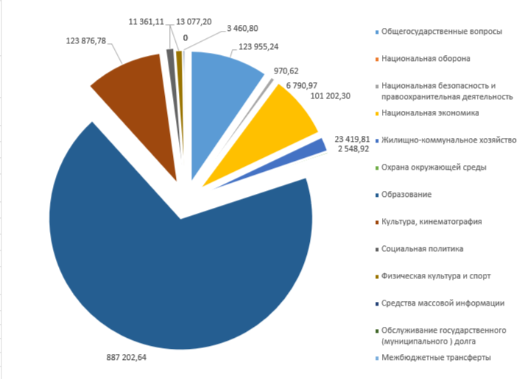
Структура расходов бюджета в 2026 году 1 297 866,39 тыс. руб. в т.ч.

Slide 41
№п/п 1 | Расходы бюджета Балейского муниципального округа по муниципальным программам в 2025 г. Наименование программы | Сумма руб.
 | 2 | 3
1 | МП" Улучшение условий и охраны труда в муниципальном районе "Балейский район" на 2023-2025 годы" | 175 710,00
2 | МП "Противодействие экстремизму и профилактика терроризма на территории муниципального района "Балейский район" на 2021 - 2025 годы" | 20 000,00
3 | МП "Поддержка и развитие малого предпринимательства в муниципальном районе "Балейский район" на 2022-2025 годы | 100 000,00
4 | МП «Описание и постановка на кадастровый учет границ населенных пунктов, территориальных зон населенных пунктов муниципального района «Балейский район» на 2024-2026 годы» | 254 000,00
5 | МП "Модернизация объектов коммунальной инфраструктуры муниципального района "Балейский район" (2024-2026 годы)" | 247 164,53
6 | МП «Комплексная модернизация общего образования Балейского района на 2023-2025 годы» | 2 645 662,86
7 | МП "Отдых, оздоровление, временная трудовая занятость детей и молодежи муниципального района "Балейский район" на 2025-2027 годы | 201 000,00
8 | МП «Развитие системы дошкольного образования Балейского муниципального округа» | 1 016 576,00

Slide 42
№п/п 1 | Расходы бюджета Балейского муниципального округа по муниципальным программам в 2025 г. Наименование программы | Сумма руб.
 | 2 | 3
9 | МП «Развитие культуры Балейского муниципального округа на 2025-2029 годы » | 429 245,32
10 | МП "Об организации учета муниципальной собственности Балейского муниципального округа Забайкальского края на 2023-2025 годы" | 1 857 786,95
11 | МП «По профилактике правонарушений на территории муниципального района "Балейский район" на 2021-2025 годы" | 294 867,25
12 | МП "Обеспечения первичных мер пожарной безопасности на территории муниципального района "Балейский район" на 2023-2025 годы" | 103 600,00
13 | МП "Энергосбережение и повышение энергетической эффективности (2021- 2025 годы) " | 71 891,53
14 | МП «Развитие туризма на территории муниципального района «Балейский район» на 2023-2025 годы» | 300 000,0
15 | МП "Комплексное развитие сельских территорий Балейского муниципального округа на 2021-2025 годы" | 138 521,75
16 | МП "Ремонт дорог и содержание сети автомобильных дорог общего пользования местного значения муниципального района "Балейский район на 2021-2023 года" | 10 802 024,28
17 | МП «Развитие физической культуры и спорта в муниципальном районе «Балейский район» в 2023-2025 годах» | 150 000,0
18 | МП «Обеспечение педагогическими кадрами образовательных организаций муниципального района «Балейский район» на 2022-2024 годы» | 37 424,0
ИТОГО |  | 18 845 474,47

Slide 43
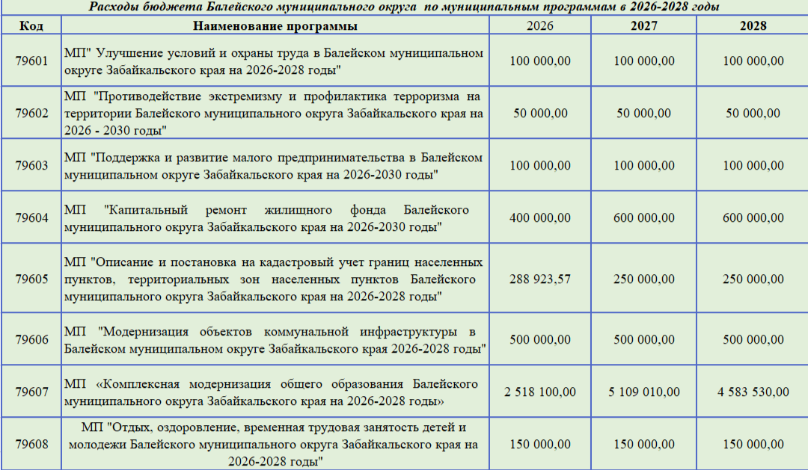

Slide 44
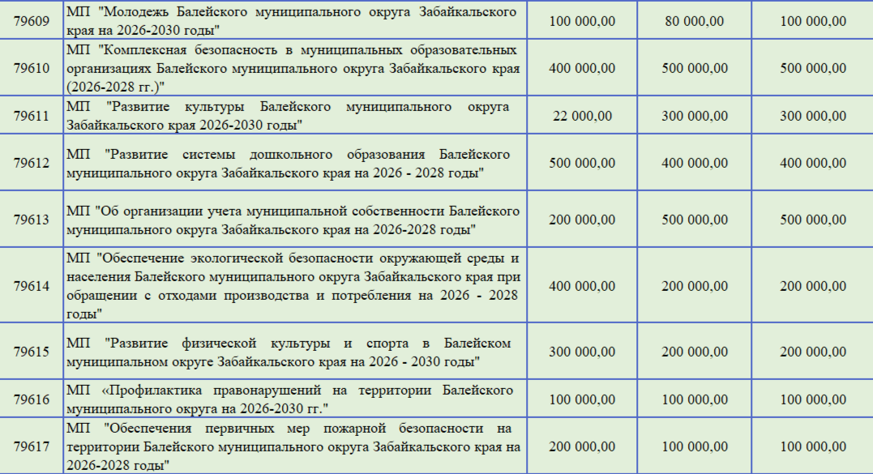

Slide 45
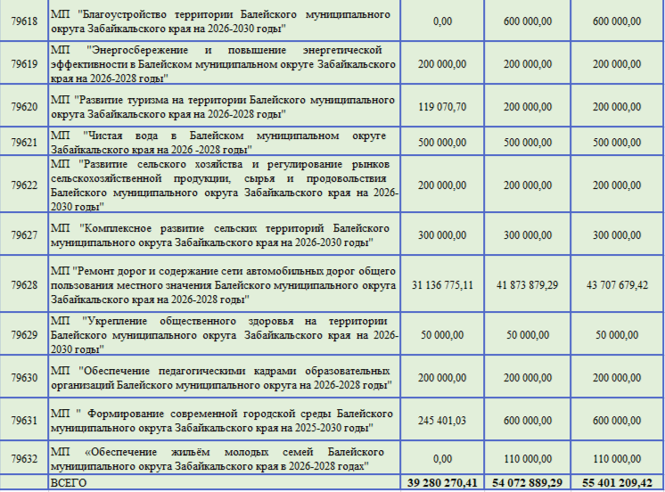

Slide 46

КОНТАКТНАЯ ИНФОРМАЦИЯ
673450, Забайкальский край, г. Балей, ул. Ленина, 24
Телефон: 8(30232) 5-10-59, 5-17-40
Электронная почта: baley@bk.ru

